Slide 1
Luyện tập
1.Tính nhẩm
8 x 6 =
8 x 8 =
64
48
8 x 7 =
56
8 x 9 =
a)
72
48 : 8 =
6
56 : 8 =
7
64 : 8 =
8
72 : 8 =
9
b)
4
16 : 8 =
2
24 : 8 =
3
32 : 8 =
16 : 2 =
8
24 : 3 =
32 : 4 =
8
8

Slide 2
Luyện tập
2.Tính nhẩm:
32 : 8 =
4
24 : 8 =
3
40 : 5 =
8
42 : 7 =
36 : 6 =
48 : 8 =
6
6
6

Slide 3
3. Bài toán :
Một người nuôi 42 con thỏ . Sau khi đã bán đi 10 con , người đó nhốt đều số còn lại vào 8 chuồng . Hỏi mỗi chuồng đó nhốt mấy con thỏ ?
Tóm tắt
Có : 42 con thỏ
Bán : 10 con
Nhốt số thỏ còn lại : 8 chuồng
1 chuồng : ……………………..con thỏ ?

Slide 4
Luyện tập
Tóm tắt
Có : 42 con thỏ
Bán : 10 con
Nhốt số thỏ còn lại : 8 chuồng
1 chuồng : ……………………..con thỏ ?
Giải
Số con thỏ sau khi bán còn lại là :
42 – 10 = 32 ( con )
Số con thỏ trong mỗi chuồng là :
32 : 8 = 4 (con )
Đáp số : 4 con thỏ

Slide 5

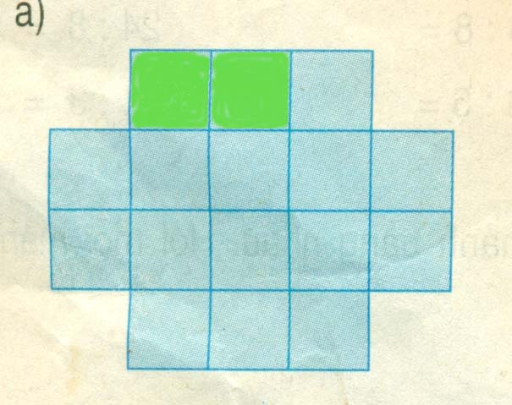
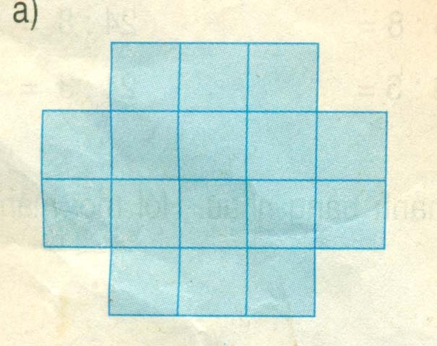
4 . Tìm số ô vuông của mỗi hình

Slide 6

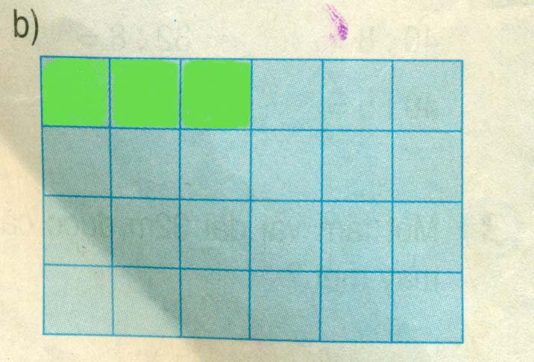
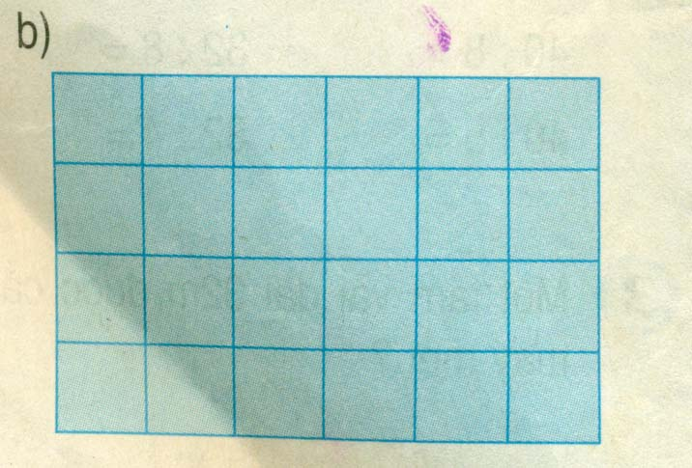
4 . Tìm số ô vuông của mỗi hình

